Slide 1
Τι εινΑΙ;
Επαγγελματικό νόσημα είναι κάθε νόσημα που οφείλεται στην εργασία. Σύμφωνα με τον ορισμό του Ευρωπαϊκού Οργανισμού για την Ασφάλεια και την Υγεία στην Εργασία «επαγγελματικό νόσημα είναι κάθε νόσημα ή διαταραχή της υγείας, εκτός της οφειλόμενης σε τραυματισμό, που προκαλείται από την έκθεση σε παράγοντες άμεσα συνυφασμένους με την εργασία».
ΕΠΑΓΓΕΛΜΑΤΙΚΑ ΝΟΣΗΜΑΤΑ

Slide 2
ΔΙΑΦΟΡΑ ΜΕΤΑΞΥ ΑΠΛΗΣ ΝΟΣΟΥ ΑΝΤΙ ΕΠΑΓΓΕΛΜΑΤΙΚΗΣ
Νόσημα, για το οποίο υφίσταται ένας κύριος αιτιολογικός παράγοντας-που απαντάται κατά την εργασία-και που ευθύνεται για την εκδήλωση μιας συγκεκριμένης παθολογίας».
Συχνά τα επαγγελματικά νοσήματα δεν διαφέρουν από τα νοσήματα μη επαγγελματικής αιτιολογίας, σε επίπεδο κλινικής εικόνας και παθολογικής ανατομίας.
O χαρακτηρισμός μιας νόσου ως επαγγελματικής, δεν μπορεί να βασιστεί σε κατεξοχήν κλινικά και εργαστηριακά κριτήρια

Slide 3
Η ΕΙΔΟΠΟΙΟΣ ΔΙΑΦΟΡΑ
• Η διαφοροποίηση των επαγγελματικών νοσημάτων βασίζεται κυρίως σε επιδημιολογικά δεδομένα.
• H νομοθεσία βασίζεται σε παράθεση των νοσημάτων που αποδέχεται ως επαγγελματικά, θέτοντας παράλληλα ορισμένα επιδημιολογικά κριτήρια (παρουσία του αιτιολογικού παράγοντα στο χώρο εργασίας, ο ελάχιστος χρόνος έκθεσης, ο μέγιστος χρόνος από τη διακοπή της έκθεσης).

Slide 4
Π.Δ. 41.2012: εθνικός κατάλογος επαγγελματικών ασθενειών (Ε.Κ.Ε.Α.)
ΧΗΜΙΚΟΙ ΠΑΡΑΓΟΝΤΕΣ
ΑΣΘΕΝΕΙΕΣ ΔΕΡΜΑΤΟΣ
Ασθένειες που προκαλούνται από χημικούς παράγοντες Π.χ. Φορμαλδεΰδη Ερεθιστική δερματίτιδα, διάβρωση, έλκος » Επιπεφυκίτιδα » Τραχειοβρογχίτιδα » Πνευμονικό οίδημα » Πνευμονικό άσθμα » Καρκίνος ρινός
Π.χ. Αιθάλη Ερεθιστική δερματίτιδα εξ επαφής »Αλλεργική δερματίτιδα εξ επαφής »Ακμή »Καρκίνος του δέρματος

Slide 5
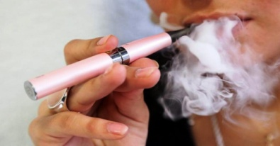
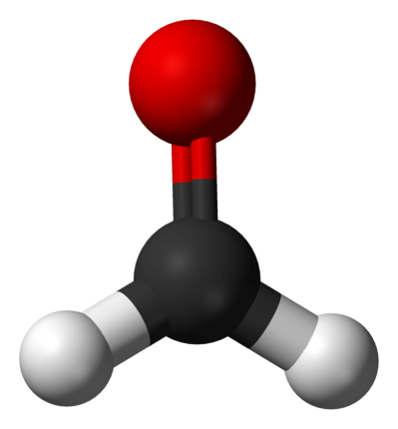
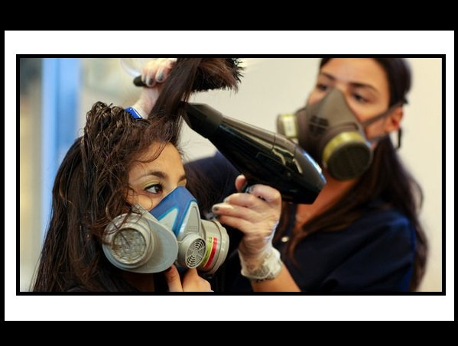
ΦΟΡΜΑΛΔΕΫΔΗ
Η μεθανάλη ή φορμαλδεΰδη είναι οργανική χημική ένωση άνθρακα, οξυγόνου και υδρογόνου, με χημικό τύπο CH2O, αν και παριστάνεται συχνά και με τον τύπο HCHO. Είναι η απλούστερη αλδεΰδη, όπως δηλώνει το συστηματικό της όνομα, «μεθανάλη» (εφόσον λήγει σε «-άλη»). Το εμπειρικό της όνομα, «φορμαλδεΰδη», προέρχεται από τη σχέση της με το μεθανικό οξύ, του οποίου η εμπειρική ονομασία είναι «φορμικό οξύ».
Η καθαρή μεθανάλη, στις «συνηθισμένες συνθήκες», δηλαδή θερμοκρασία 25°C και πίεση 1 atm, είναι ένα άχρωμο εύφλεκτο αέριο, με μια χαρακτηριστική έντονη, ερεθιστική οσμή. Είναι μια πρόδρομη ένωση δηλαδή μια ένωση, που χρησιμοποιείται για την παραγωγή, πολλών άλλων ενώσεων.
Εξαιτίας της ευρύτατης χρήσης της, της σημαντικής τοξικότητας και ευφλεκτότητας, η έκθεση στη μεθανάλη αποτελεί ένα σημαντικό κίνδυνο για την ανθρώπινη υγεία[3]. Το 2011, το Εθνικό Τοξικολογικό Πρόγραμμα των ΗΠΑ (US National Toxicology Program), περιέγραψε τη μεθανάλη, ως ένα «...γνωστό ανθρώπινο καρκινογόνο...» («...known to be a human carcinogen...»[4][5][6]. Έχει επίσης αποδειχθεί ότι έπιπλα κατασκευασμένα από μοριοπλάκες που παράγονται με ρητίνες ουρίας-φορμαλδεΰδης είναι οι σημαντικότερες πηγές έκλυσης αλδεϋδών σε οικίες. Οι συγκεντρώσεις αλδεϋδών σε εσωτερικούς χώρους εξαρτώνται και από τις διαδικασίες καύσης, π.χ. θέρμανση, μαγείρεμα, κάπνισμα. Οι μεγαλύτερες συγκεντρώσεις εμφανίζονται σε κλειστούς χώρους, χωρίς καλό και συχνό εξαερισμό, με υψηλή θερμοκρασία και σχετική υγρασία
Φορμαλδεΰδη.

Slide 6
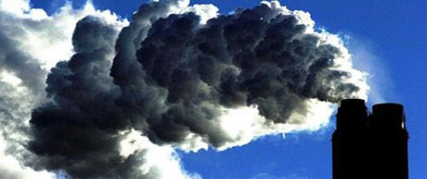
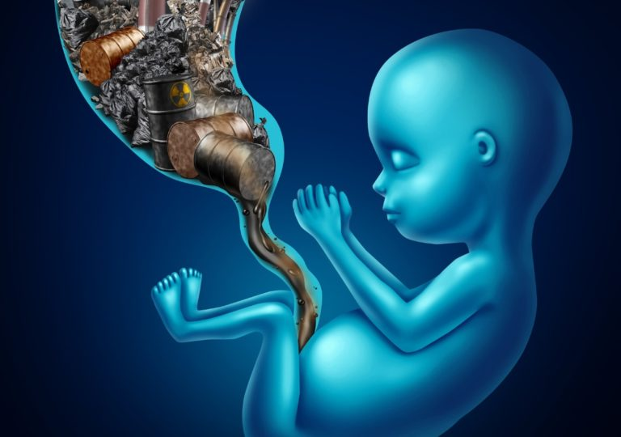
ΑΙΘΑΛΗ
Η Αιθάλη είναι ακάθαρτα σωματίδια άνθρακα που προκύπτουν από την ατελή καύση των υδρογονανθράκων. Σε αυστηρό ορισμό προκύπτει από την καύση αερίων αλλά ο ορισμός αυτός έχει επεκταθεί ώστε να συμπεριλάβει και υπολειμματικά σωματίδια από πυρολυμένο καύσιμο όπως γαιάνθρακες, κάρβουνα, πετρελαίου και ούτω καθ' εξής. Αιθάλη ονομάζεται επίσης ο τεχνητός άνθρακας, που χρησιμοποιείται στην παρασκευή μελάνης χρωμάτων και άλλων υλικών.
Η αιθάλη θεωρείται η δεύτερη μεγαλύτερη αιτία της υπερθέρμανσης του πλανήτη.
Προκαλεί προβλήματα στις εγκύους ή αποβολές (πλακούντας).
Καρκινογόνη ουσία.
Αιθάλη

Slide 7
Π.Δ. 41.2012: εθνικός κατάλογος επαγγελματικών ασθενειών (Ε.Κ.Ε.Α.)
ΕΙΣΠΝΟΗ ΟΥΣΙΩΝ
Λοιμώδεις και παρασιτικές ασθένειες
Π.χ: Αμίαντος: Αμιάντωση Μεσοθηλίωμα υπεζωκότα ή περιτοναίου λόγω εισπνοής σκόνης αμιάντου
Π.χ.: Ιογενής Ηπατίτιδα: •Ηπατίτιδα Α Ιός της Ηπατίτιδας Α
• Ηπατίτιδα Β Ιός της Ηπατίτιδας Β
• Ηπατίτιδα C Ιός της Ηπατίτιδας C

Slide 8
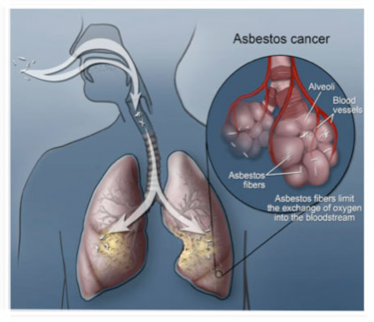
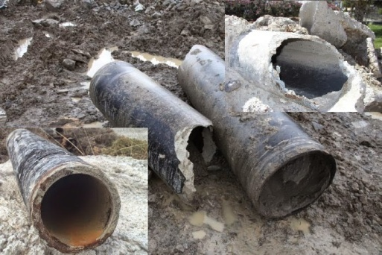
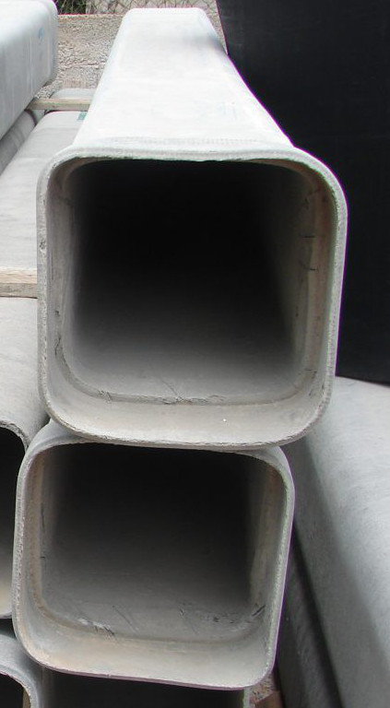
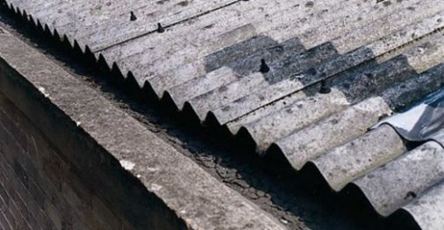
ΑΜΙΑΝΤΟΣ
ΑΜΙΑΝΤΟΣ
ΣΤΟ ΣΠΙΤΙ ΜΑΣ
Ο αμίαντος είναι ένα ινώδες υλικό, μηχανικά ισχυρό και άκρως ανθεκτικό στη θερμότητα και τη χημική επίθεση. Συνήθως είναι υφασμένος σε υφάσματα που μπορεί να χρησιμοποιηθούν για την ενίσχυση τσιμέντου και πλαστικών υλών.
Υπάρχουν διάφορα είδη αμίαντου:
ακτινόλιθος
αμοσίτης («καφέ» αμίαντος)·
ανθοφυλλίτης·
χρυσότιλος («λευκός» αμίαντος)·
κροκιδόλιθος («μπλε» αμίαντος)·
τρεμολίτης.

Slide 9
Πού συναντάται;
Ο αμίαντος εξακολουθεί να βρίσκεται σε ορισμένα κτίρια ως μονωτικό υλικό, αλλά χρησιμοποιούνταν και σε τακάκια φρένων και για τη μόνωση σωληνώσεων και καυστήρων (π.χ. σε πλοία). Εξακολουθεί να υπάρχει ενδεχομένως σε ορισμένα παλαιά κτίρια, αλλά απομακρύνεται κατά την ανακαίνισή τους. Γενικά, η χρήση αμιάντου είναι πλέον πολύ περιορισμένη, εφόσον υπάρχουν διαθέσιμες λιγότερο επικίνδυνες εναλλακτικές επιλογές. Μπορεί να υπάρχει ακόμα σε ορισμένα παλαιά κτίρια στα οποία εργάζεστε ή επισκέπτεστε, π.χ. σε διυλιστήρια, και σε ορισμένα πλοία, ιδίως από χώρες εκτός της ΕΕ.
Τι ζημιά μπορεί να προκαλέσει;
Ο αμίαντος είναι επικίνδυνος μόνο εάν κατακερματιστεί και οι ίνες του απελευθερωθούν στον αέρα, ως σκόνη αμιάντου. Σε περίπτωση εισπνοής αυτών των ινών, μπορούν να προκαλέσουν σοβαρές ασθένειες. Εντούτοις, αυτό συμβαίνει σπάνια σε ανθρώπους οι οποίοι δεν εκτίθενται σε μεγάλες ποσότητες αμιάντου. Οι ασθένειες αυτές εκδηλώνονται κυρίως σε άτομα που εργάζονται, ή εργάζονταν στον παρελθόν, τακτικά με αμίαντο. Η αμιάντωση είναι μη αναστρέψιμο έγκαυμα του πνεύμονα που προκαλεί σοβαρά αναπνευστικά προβλήματα. Μπορεί να συνεχίσει να αναπτύσσεται αφού σταματήσει η έκθεση στον αμίαντο.
Καρκίνος των πνευμόνων. Τα άτομα που εργάζονται συχνά με αμίαντο διατρέχουν υψηλότερο κίνδυνο να αναπτύξουν καρκίνο του πνεύμονα.
Το μεσοθηλίωμα είναι ανίατη μορφή καρκίνου της εσωτερικής επένδυσης του θώρακα ή του κοιλιακού τοιχώματος. Ο επιπολασμός του στον γενικό πληθυσμό είναι πολύ χαμηλός, αλλά οι εργαζόμενοι με αμίαντο έχουν μεγαλύτερες πιθανότητες να αναπτύξουν τη νόσο.
Οι ασθένειες που συνδέονται με τον αμίαντο αναπτύσσονται σε μεγάλο χρονικό διάστημα. Τα συμπτώματα της αμιάντωσης ενδέχεται να εκδηλωθούν μετά από 10 έως 20 χρόνια και καρκίνων που συνδέονται με τον αμίαντο έως και μετά από 40 χρόνια.

Slide 10
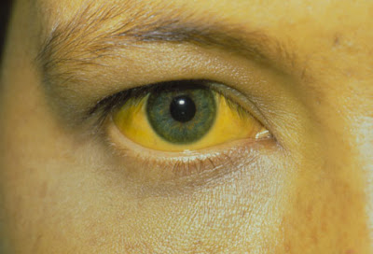
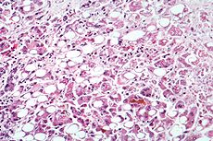
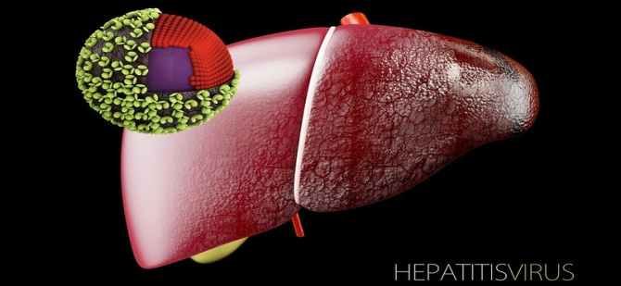
ΗΠΑΤΙΤΙΔΑ
Σύμφωνα με τον Παγκόσμιο Οργανισμό Υγείας (ΠΟΥ), η ηπατίτιδα είναι μία φλεγμονή του ήπατος, η πιο κοινή αιτία της οποίας είναι λοίμωξη από έναν από τους 5 ιούς ηπατίτιδας Α, B, C, D και Ε.
Η ηπατίτιδα μπορεί να είναι είτε οξεία νόσος είτε χρόνια. Η οξεία νόσος εμφανίζεται λίγες εβδομάδες μετά τη μετάδοση του ιού και συνήθως περνάει από μόνη της σε λίγους μήνες (χαρακτηριστικό παράδειγμα είναι η ηπατίτιδα Α). Περιλαμβάνει συμπτώματα που μπορεί να διαρκέσουν αρκετές εβδομάδες όπως κίτρινο χρωματισμό του δέρματος και των ματιών (ίκτερος), υπέρχρωση ούρων, υπερβολική κόπωση, ναυτία, έμετο και πόνο στην κοιλιά.

Slide 11
ΜΕΤΑΔΟΣΗ/ ΠΡΟΦΥΛΑΞΕΙΣ
ΗΠΑΤΙΤΙΔΑ Α Μεταδίδεται: -Από το πεπτικό σύστημα όταν το νερό είναι μολυσμένο, ή από ωμή τροφή που είναι μολυσμένη, ή από άτομα που παρασκευάζουν τις τροφές, και δεν διατηρούν καλή προσωπική υγιεινή ή είναι μολυσμένα.
ΗΠΑΤΙΤΙΔΑ Β Μεταδίδεται: -Από μολυσμένο αίμα ή άλλα υγρά του σώματος π.χ σάλιο, σπέρμα,κολπικά υγρά. -Από μολυσμένα αντικείμενα που μπορούν να μας τραυματίσουν π.χ. σύριγγες, ξυραφάκια, βελόνες, οδοντόβουρτσες. -Από μολυσμένη μητέρα στο νεγνό κατά τον τοκετό. -Από μολυσμένο άτομο μέσα στην οικογένεια.
ΗΠΑΤΙΤΙΔΑ C Μεταδίδεται: -Από μολυσμένα αντικέιμενα που μπορούν να προκαλέσουν τραυματισμό. -Από μολυσμένο άτομο μέσα στην οικογένεια. -Με την σεξουαλική επαφή χωρίς προφυλακτικό. -Σπανιότερα από μολυσμένη μητέρα στο νεογνό κατά τον τοκετό.
ΠΡΟΦΥΛΑΞΕΙΣ
ΗΠΑΤΙΤΙΔΑ Α -Πρέπει να τηρούνται αυστηροί κανόνες υγιεινής-καθαριότητας. -Εμβολιασμός γίνεται σε ειδικές περιπτώσεις.
ΗΠΑΤΙΤΙΔΑ Β -Να χρησιμοποιούνται πάντα αποστειρωμένα εργαλεία πριν από διαφορες ενέργειες που μπορεί να προκαλέσουν μικροτραυματισ-μούς (π.χ βελονισμός). -Να χρησιμοποιούνται αποκλειστικά από τον καθένα βελόνες ενέσεων, οδοντόβουρτσες, ξυριστικές μηχανές.. -Να χρησιμοποιείται προφυλακτικό κατά την σεξουαλική επαφή. -Να γίνεται εμβολιασμός.
ΗΠΑΤΙΤΙΔΑ C -Τα ίδια προφυλακτικά μέτρα όπως και στην ηπατίτιδα Β. -Εμβόλιο δεν υπάρχει.

Slide 12
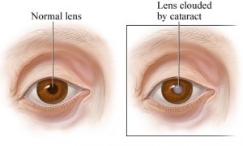
Ασθένειες προκαλούμενες από τους ακόλουθους φυσικούς παράγοντες
• Καταρράκτης των υαλουργών -> Υπέρυθρη ακτινοβολία που εκπέμπεται τήξη υάλου ή μετάλλου
• Θερμικός καταρράκτης -> Έκθεση σε μικροκύματα

Slide 13
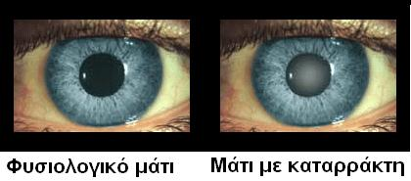
ΚΑΤΑΡΡΑΚΤΗΣ
Τι ακριβώς είναι ο καταρράκτης; Ο καταρράκτης (cataract) είναι μια οφθαλμική πάθηση που αναπτύσσεται με την γήρανση. Είναι η σταδιακή με την πάροδο των ετών θόλωση του κρυσταλλοειδούς φυσικού φακού του ματιού, πίσω από την ίριδα. Ο φυσικός φακός του ματιού είναι κανονικά διαυγής για να περνάει μέσα από αυτόν το φως για να φτάσει στη συνέχεια στον αμφιβληστροειδή χιτώνα, στην οπίσθια επιφάνεια του ματιού, για την αποτύπωση των οπτικών ερεθισμάτων. Με την πάροδο λοιπόν των ετών, ο φακός αυτός χάνει την αρχική του σύσταση και θολώνει (γεροντικός καταρράκτης). Η συγκεκριμένη πάθηση κάνει την εμφάνισή της συνήθως μετά τα 60, χωρίς όμως να αποκλείονται οι περιπτώσεις εμφάνισης και σε νεότερες ηλικίες. Η έκθεση στον ήλιο (υπεριώδης ακτινοβολία) αλλά και η κακή διατροφή επιταχύνουν την εμφάνιση της νόσου.

Slide 14
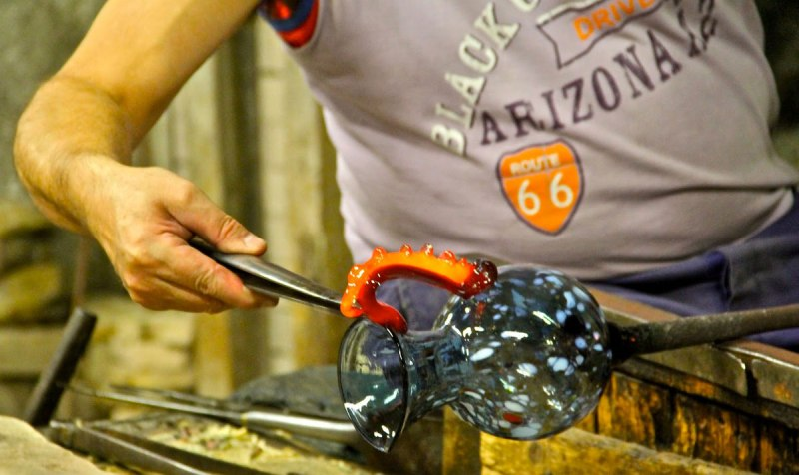
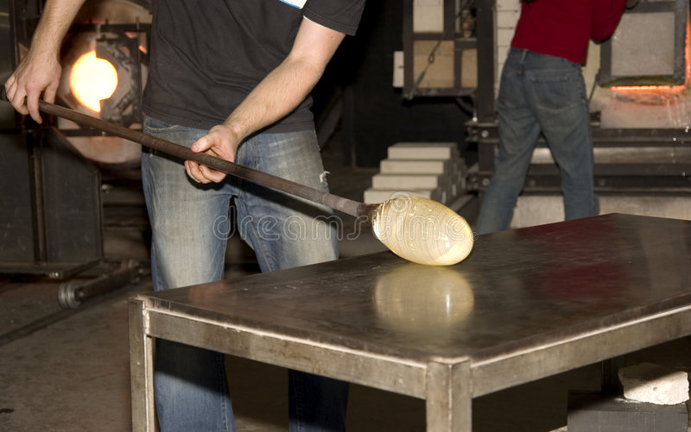
Εκτός όμως αυτών των αιτιών δημιουργίας , υπάρχουν και κάποιοι κίνδυνοι που ελοχεύουν σε ορισμένες θέσεις εργασίας, όπως είναι για παράδειγμα ο υαλουργός όπου υπάρχει πιθανό ενδεχόμενο κατά την εργασία να πεταχτεί κάποιο υπόλειμμα γυαλιού και επιπλέον υπάρχει και ο θερμικός καταρράκτης ο οποίος δημιουργείτε με την ηλεκτροκόλληση που χρησιμοποιούν κάποιοι στις δουλειές τους.

Slide 15
Ποιος όμως είναι ο υπεύθυνος για την γνωστοποίηση των ασθενειών;
Σύμφωνα με τις πρόνοιες της Νομοθεσίας, υπεύθυνος για τη γνωστοποίηση των ασθενειών, είναι ο εργοδότης που πιστεύει, ή υποπτεύεται, ή κατέχει ιατρική βεβαίωση, ότι έχει εκδηλωθεί περίπτωση ασθένειας σε εργοδοτούμενο του πρόσωπο, το αυτοεργοδοτούμενο πρόσωπο το οποίο πιστεύει, ή υποπτεύεται, ή πληροφορείται από εγγεγραμμένο ιατρό ότι υποφέρει από ασθένεια, ο ιατρός που διαγιγνώσκει, ή πιστεύει, ή υποπτεύεται ότι πρόσωπο στην εργασία πάσχει από ασθένεια και οποιοσδήποτε δημόσιος ή ιδιωτικός οργανισμός, ο οποίος στα πλαίσια διεξαγωγής των δραστηριοτήτων του συλλέγει στοιχεία για ασθένειες προσώπων στην εργασία. Η υποβολή αίτησης από τον εργοδοτούμενο που υπέστη επαγγελματική ασθένεια στις Υπηρεσίες Κοινωνικών Ασφαλίσεων για εξασφάλιση επιδόματος σωματικής βλάβης, ή σύνταξης αναπηρίας, δεν απαλλάσσει τον εργοδότη, ή το ιατρό αντίστοιχα από τη νομική υποχρέωση που έχει να γνωστοποιεί την ασθένεια.

Slide 16
Πού και πώς γνωστοποιούνται οι ασθένειες;
Οι ασθένειες πρέπει να γνωστοποιούνται αμέσως γραπτώς, με τη χρήση του εντύπου γνωστοποίησης ασθένειας στον αρμόδιο Επιθεωρητή της περιοχής της οποίας βρίσκεται ο τόπος εργοδότησης του επηρεαζόμενου προσώπου ή στον Σύμβουλο Ιατρό Εργασίας του Υπουργείου Εργασίας και Κοινωνικών Ασφαλίσεων. Οι πληροφορίες που πρέπει να καταχωρούνται στο έντυπο απαιτούνται με βάση τις διατάξεις των περί Ασφάλειας και Υγείας στην Εργασία Νόμων και Κανονισμών. Το έντυπο γνωστοποίησης του εργοδότη και το έντυπο γνωστοποίησης του Ιατρού θα πρέπει να συμπληρώνονται και να στέλνονται ή να παραδίδονται στο αρμόδιο Επαρχιακό Γραφείο Επιθεώρησης Εργασίας της Επαρχίας όπου εκδηλώθηκε η ασθένεια, ή στα Κεντρικά Γραφεία του Τμήματος Επιθεώρησης Εργασίας. Οι θανατηφόρες ή σοβαρές ασθένειες πρέπει να γνωστοποιούνται αμέσως τηλεφωνικά στον αρμόδιο Επιθεωρητή του Επαρχιακού Γραφείου Επιθεώρησης Εργασίας ή στο Σύμβουλο Ιατρό Εργασίας στα Κεντρικά Γραφεία του Τμήματος Επιθεώρησης Εργασίας.

Slide 17
Ποιά είναι όμως τα συχνότερα επαγγελματικά νοσήματα;
Στον επαγγελματικό τομέα διακρίνουμε αρκετούς κινδύνους για την ανθρώπινη υγεία. Οι βιολογικοί παράγοντες (π.χ αναισθητικά αέρια), η ακτινοβολία, καθώς επίσης και οι φυσικοί παράγοντες (π.χ θόριβος, θερμικό περιβάλλον) αποτελούν τους σημαντικότερους παράγοντες κινδύνου στο εργασιακό περιβάλλον.

Slide 18
Επαγγελματική βαρηκοΐα: Στη χώρα μας τα στοιχεία καταγραφής επαγγελματικών νοσημάτων είναι ελλιπή, ωστόσο προκύπτει οτι η επαγγελματική βαρηκοΐα καλύπτει σημαντικό ποσοστό στο σύνολο των καταγεγραμμένων επαγγελματικών ασθενειών.
Επαγγελματικές πνευμονοπάθειες: Επαγγελματική πνευμονοπάθεια ορίζεται κάθε οξεία ή χρόνια διαταραχή των πνευμόνων η οποία προκύπτει κατά την εισπνοή βλαπτικών παραγόντων στο χώρο εργασίας.
Επαγγελματικό άσθμα: Επαγγελματικό άσθμα ορίζεται κάθε μεταβαλόμενος περιορισμός του εύρους των αεροφόρων οδών, όπου αυτό προκαλείται από έκθεση στο εργασιακό περιβάλλον σε μεταφερόμενες δια του αέρα σκόνες, αέρια, ατμούς ή ακόμη και καπνούς.
Επαγγελματικά προβλήματα του δέρματος: Οι παράγοντες όπου μπορεί να προκαλέσουν προβλήματα του δέρματος είναι οι χημικοί και οι φυσικοί. Όταν λέμε χημικοί παράγοντες εννοούμε: α) οξέα, β) βάσεις, γ) πετρέλαιο, δ) απορρυπαντικά κ.α
Με τον όρο φυσικοί παράγοντες εννοούμε: α) ηλιακό φώς, β) υγρασία, γ) ακραίες θερμοκρασίες, δ) πίεση κ.α

Slide 19
Με την βοήθεια της Επιθεώρησης Εργασίας Πατρών παρακάτω θα δούμε για τις αποζημιώσεις όπου προκύπτουν για οποιοδήποτε επαγγελματική ασθένεια.
Εαν κάποιος εργαζόμενος εργαστεί για 1 έτος και προκύψει κάποιο νόσημα ή ασθένεια μέσα σε αυτό τότε των 1 μήνα της ανάρωσής του τον καλύπτει ο εργοδότης και το υπόλοιπο χρονικό διάστημα ο ασφαλιστικός του φορέας.
Εαν κάποιος έχει εργαστεί για για λιγότερο απο 1 έτος, τις 15 ημέρες ανάρωσής του τις καλύπτει ο ασφαλιστικός του φορέας και συμπληρώνει και ο εργοδότης του.
Τέλος εάν κάποιος εργαζόμενος νοσήσει το πρώτο τριήμερο (π.χ), δεν δικαιούται αποζημίωση απο τον ασφαλιστικό του φορέα, ενώ ο εργοδότης πληρώνει το μισό των τριών ημερών.

Slide 20
ΒΙΒΛΙΟΓΡΑΦΙΑ
http://www.mlsi.gov.cy/mlsi/dli/dliup.nsf/All/8B490367BF102C46C2257DDC002D849C?OpenDocument
https://eclass.upatras.gr/modules/document/file.php/MED835/%CE%91%CE%BD%CE%BF%CE%B9%CE%BA%CF%84%CE%AC%20%CE%BC%CE%B1%CE%B8%CE%AE%CE%BC%CE%B1%CF%84%CE%B1/iatriki%20tis%20ergasias%20final.pdf
https://www.justshop.gr/sale_product.php?id=19605&kind=1&number=1
https://ec.europa.eu/taxation_customs/dds2/SAMANCTA/EL/Safety/Asbestos_EL.htm?fbclid=IwAR2yDJ9NMVOYF4CQq-TarjG_e1Tag_PQc7W-zzBCVAZ8FGg7VKyB3D8rpVk
https://www.iatronet.gr/ygeia/peptiko-ipar/article/201/ipatitida-mia-arrwstia-ypoyli-kai-epikindyni.html?fbclid=IwAR3TCS6MTQm8rxKCaRfNEGbWesu7ACQhArW6MijwPeAT5vL_1cj9grJjzQk
https://gr.gsk.com/gr/%CE%B8%CE%AD%CE%BC%CE%B1%CF%84%CE%B1-%CF%85%CE%B3%CE%B5%CE%AF%CE%B1%CF%82/%CE%B5%CE%BC%CE%B2%CE%BF%CE%BB%CE%B9%CE%B1%CF%83%CE%BC%CF%8C%CF%82/%CE%B7%CF%80%CE%B1%CF%84%CE%AF%CF%84%CE%B9%CE%B4%CE%B1/

